Slide 1
13. Неравенство треугольника
Notes:
В режиме слайдов ответы появляются после кликанья мышкой

Slide 2
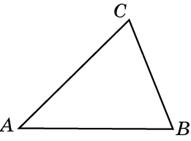
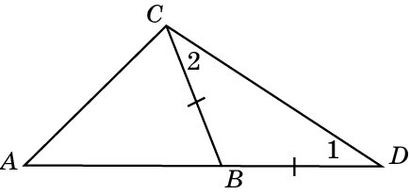
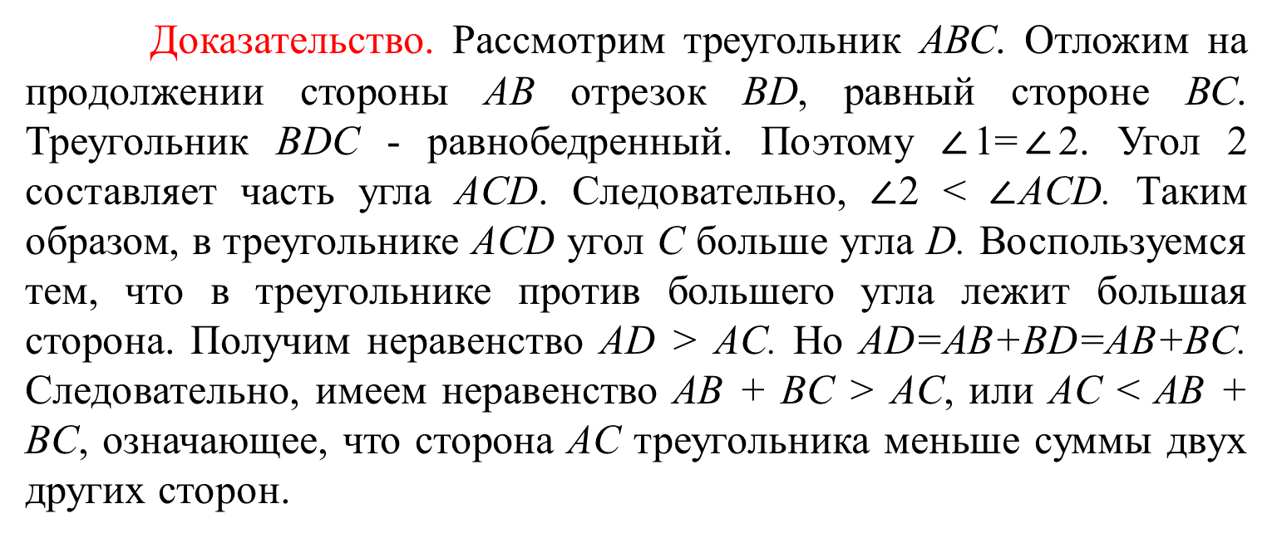
Теорема. Каждая сторона треугольника меньше суммы двух других сторон.
Доказательство. Рассмотрим треугольник АВС. Отложим на продолжении стороны АВ отрезок ВD, равный стороне ВС. Треугольник ВDC - равнобедренный. Поэтому $∠$1=$∠$2. Угол 2 составляет часть угла ACD. Следовательно, $∠$2 < $∠$ACD. Таким образом, в треугольнике ACD угол C больше угла D. Воспользуемся тем, что в треугольнике против большего угла лежит боль­шая сторона. Получим неравенство AD > AC. Но AD=AB+BD=AB+BC. Следовательно, имеем неравенство AB + BC > AC, или AC < AB + BC, означающее, что сторона AC треугольника меньше суммы двух других сторон.
Notes:
В режиме слайдов ответы появляются после кликанья мышкой

Slide 3
Следствие 1. Каждая сторона треугольника больше разности двух других сторон.
Доказательство. Пусть в треугольнике ABC сторона AC больше стороны BC. По доказанной теореме, выполняется неравенство AB+BC > AC. Вычитая из обеих частей этого нера­венства ВС, получим неравенство АВ > АС – ВС, означающее, что сторона AB треугольника больше разности двух сторон AC и BC.
Следствие 2. Если выполняется равенство АС + СВ = АВ, то точка С лежит на отрезке АВ между точками А и В.
Доказательство. Действительно, если точка С не принадлежит прямой АВ, то будет выполняться неравенство АС+CB > AB. Если точка С принадлежит прямой АВ и находится вне отрезка АВ, то также будет выполняться это неравенство. Остается одна возможность - точка С лежит на отрезке АВ между точками А и В.
Notes:
В режиме слайдов ответы появляются после кликанья мышкой

Slide 4
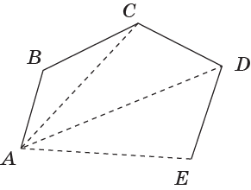
Теорема. Длина отрезка, соединяющего концы ломаной, не превосходит длины самой ломаной.
Доказательство. Рассмотрим, например, ломаную ABCDE. Заменим соседние стороны AB и BC на отрезок AC. При этом длина ломаной уменьшится или, по крайней мере, не увеличится. Будем и дальше заменять соседние стороны ломаной на отрезки, пока не дойдем до отрезка, соединяющего начало и конец ломаной. При этом каждый раз длина ломаной не будет увеличиваться. Значит, длина отрезка, соединяющего концы ломаной, не превосходит длины всей ломаной.
Notes:
В режиме слайдов ответы появляются после кликанья мышкой

Slide 5
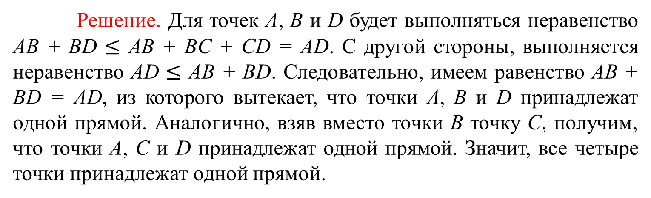
Пример. Докажите, что если для точек А, В, С и D выполняется равенство АВ + ВС + CD = AD, то они принадлежат одной прямой.
Решение. Для точек A, B и D будет выполняться неравенство AB + BD $≤$ AB + BC + CD = AD. С другой стороны, выполняется неравенство AD $≤$ AB + BD. Следовательно, имеем равенство AB + BD = AD, из которого вытекает, что точки A, B и D принадлежат одной прямой. Аналогично, взяв вместо точки B точку C, получим, что точки A, C и D принадлежат одной прямой. Значит, все четыре точки принадлежат одной прямой.
Notes:
В режиме слайдов ответы появляются после кликанья мышкой

Slide 6
Упражнение 1
Для точек А, В, С, D на плоскости выполняются равенства АВ = 3 см, ВС = 4 см, CD = 5 см и неравенство AC + BD 2 см. Найдите AD.
Ответ: 4 см.
Notes:
В режиме слайдов ответы появляются после кликанья мышкой

Slide 7
Упражнение 2
Можно ли построить треугольник со сторонами: а) 13 см, 2 см, 8 см; б) 1 м, 0,5 м, 0,5 м?
Ответ: а), б) Нет.
Notes:
В режиме слайдов ответы появляются после кликанья мышкой

Slide 8
Упражнение 3
Могут ли стороны треугольника относится как: а) 1 : 2 : 3; б) 2 : 3 : 6; в) 1 : 1 : 2?
Ответ: а), б), в) Нет.
Notes:
В режиме слайдов ответы появляются после кликанья мышкой

Slide 9
Упражнение 4
В равнобедренном треугольнике одна сторона равна 25 см, а другая 10 см. Какая из них является основанием?
Ответ: 10 см.
Notes:
В режиме слайдов ответы появляются после кликанья мышкой

Slide 10
Упражнение 5
Найдите сторону равнобедренного треугольника, если две другие стороны равны: а) 6 см и 3 см; б) 8 см и 2 см.
Ответ: а) 6 см; б) 8 см.
Notes:
В режиме слайдов ответы появляются после кликанья мышкой

Slide 11
Упражнение 6
В равнобедренном треугольнике одна сторона равна 12 см, а другая – 5 см. Найдите периметр данного треугольника.
Ответ: 29 см.
Notes:
В режиме слайдов ответы появляются после кликанья мышкой

Slide 12
Упражнение 7
Периметр равнобедренного треугольника равен 20 см. Одна из сторон больше другой в два раза. Найдите длины сторон этого треугольника.
Ответ: 4 см, 8 см, 8 см.
Notes:
В режиме слайдов ответы появляются после кликанья мышкой

Slide 13
Упражнение 8
Периметр равнобедренного треугольника равен 25 см, разность двух сторон равна 4 см, а один из его внешних углов острый. Найдите стороны треугольника.
Ответ: 11 см, 7 см, 7 см.
Notes:
В режиме слайдов ответы появляются после кликанья мышкой

Slide 14
Упражнение 9
В треугольнике ABC AC = 3,8 см, AB = 0,6 см. Длина стороны BC выражается целым числом. Найдите его.
Ответ: 4 см.
Notes:
В режиме слайдов ответы появляются после кликанья мышкой

Slide 15
Упражнение 10
В каких пределах может изменяться периметр P треугольника, если две его стороны равны a и b (a < b)?
Ответ: 2b < P < 2(a + b).
Notes:
В режиме слайдов ответы появляются после кликанья мышкой

Slide 16
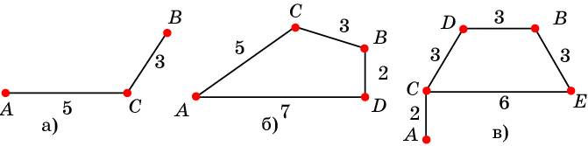
Упражнение 11
На рисунке изображены стержни, соединенные шарнирами, которые могут свободно двигаться. Для каждой конструкции найдите наибольшее и наименьшее расстояния, на которые можно раздвинуть концы A и B.
Ответ: а) 8, 2; б) 8, 5; в) 8, 1.
Notes:
В режиме слайдов ответы появляются после кликанья мышкой

Slide 17
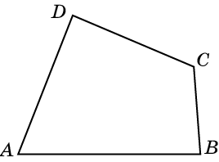
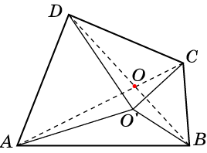
Упражнение 12
Внутри выпуклого четырехугольника ABCD найдите точку O, сумма расстояний от которой до вершин четырехугольника наименьшая.
Ответ: Точка пересечения диагоналей. Для любой другой точки O’ сумма расстояний от нее до вершин будет больше.
Notes:
В режиме слайдов ответы появляются после кликанья мышкой

